Slide 1
ROS入门教程 ---gmapping实训
主讲教师: 柴CK

Slide 2
ROS入门教程 ---gmapping实训
主讲教师: 柴CK

Slide 3
ROS入门教程 ---gmapping实训
主讲教师: 柴CK

Slide 4


ROS入门教程 ---gmapping实训
主讲教师: 柴CK

Slide 5


ROS入门教程 ---gmapping实训
主讲教师: 柴CK

Slide 6
gmapping算法包特点
基于激光雷达获得深度信息
采用Rao-Blackwellized粒子滤波算法
生成二维栅格地图
需要机器人提供里程计信息
是OpenSlam组织发布的开源算法
输出地图话题：nav_msgs/OccupancyGrid

Slide 7
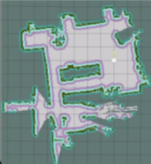
gmapping总体框架
深度信息
栅格地图
gmapping功能包
IMU信息
里程计信息

Slide 8
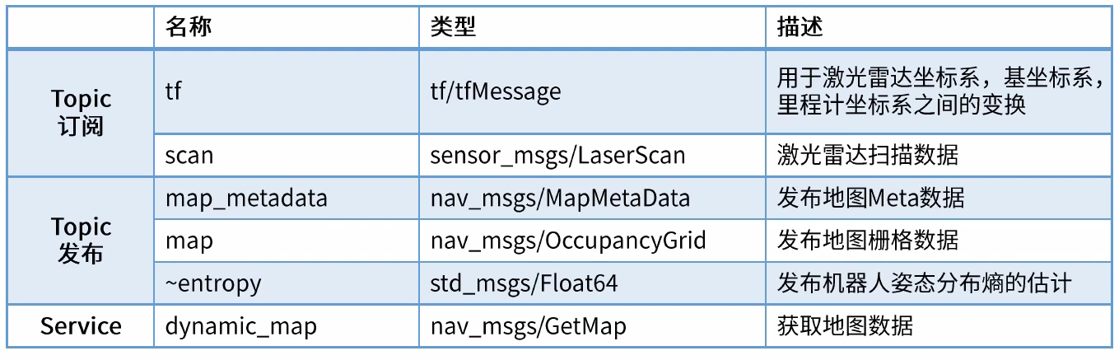
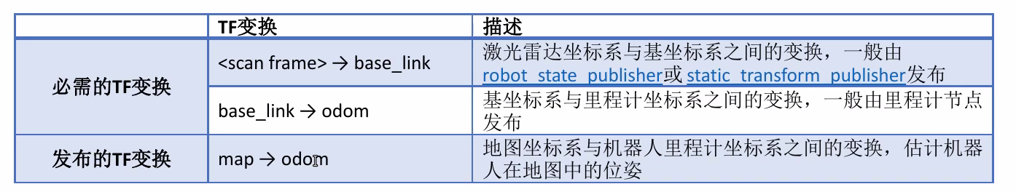
gmapping功能包分析
gmapping功能包中的服务和话题
gmapping功能包中的TF变换

Slide 9
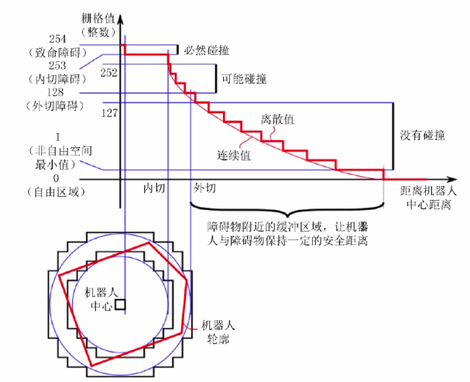
栅格地图取值原理
致命障碍：栅格值为254，障碍物语机器人的中心重合，此时机器人必然与障碍物发生碰撞。
内切障碍：栅格值为253，障碍物处于机器人轮廓的内切圆内，此时机器人也必然与障碍物发生碰撞。
外切障碍：栅格值为252-128，障碍物处于机器人的轮廓的外切圆内，此时机器人与障碍物临界接触，不一定发生碰撞。
非自由空间：栅格值为128-0，障碍物附近区域，一旦机器人进入该区域，将有较大概率发生碰撞，属于危险警戒区，机器人应该尽量避免进入。
自由区域：栅格值为0，此处没有障碍物，机器人可以自由通过。
未知区域：栅格值为255，此处还没有探知是否有障碍物，机器人可以前往继续建图。

Slide 10
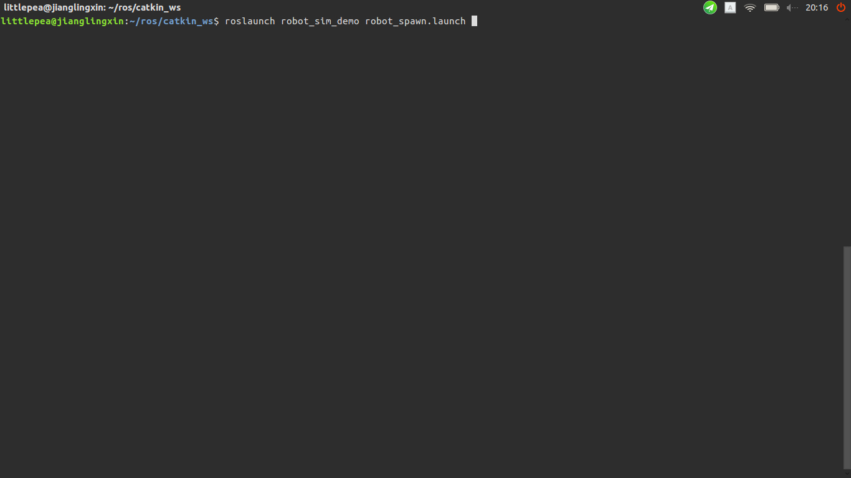
使用gmapping功能包
可以先从github上下载功能包，也可以将课程资源中的功能包拷贝到工作空间的目录下，进行编译。
首先打开gazebo仿真，用命令roslaunch robot_sim_demo robot_spawn.lacunch

Slide 11
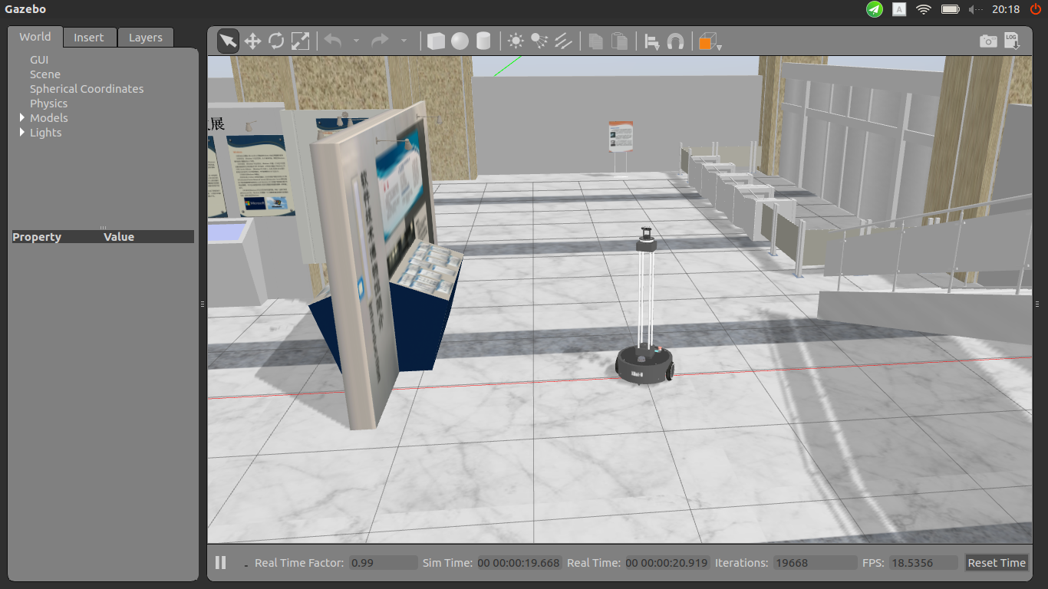
我们可以看到如下的仿真界面

Slide 12

然后打开gmapping的launch文件，输入命令
roslaunch slam_demo gmapping_demo.launch

Slide 13
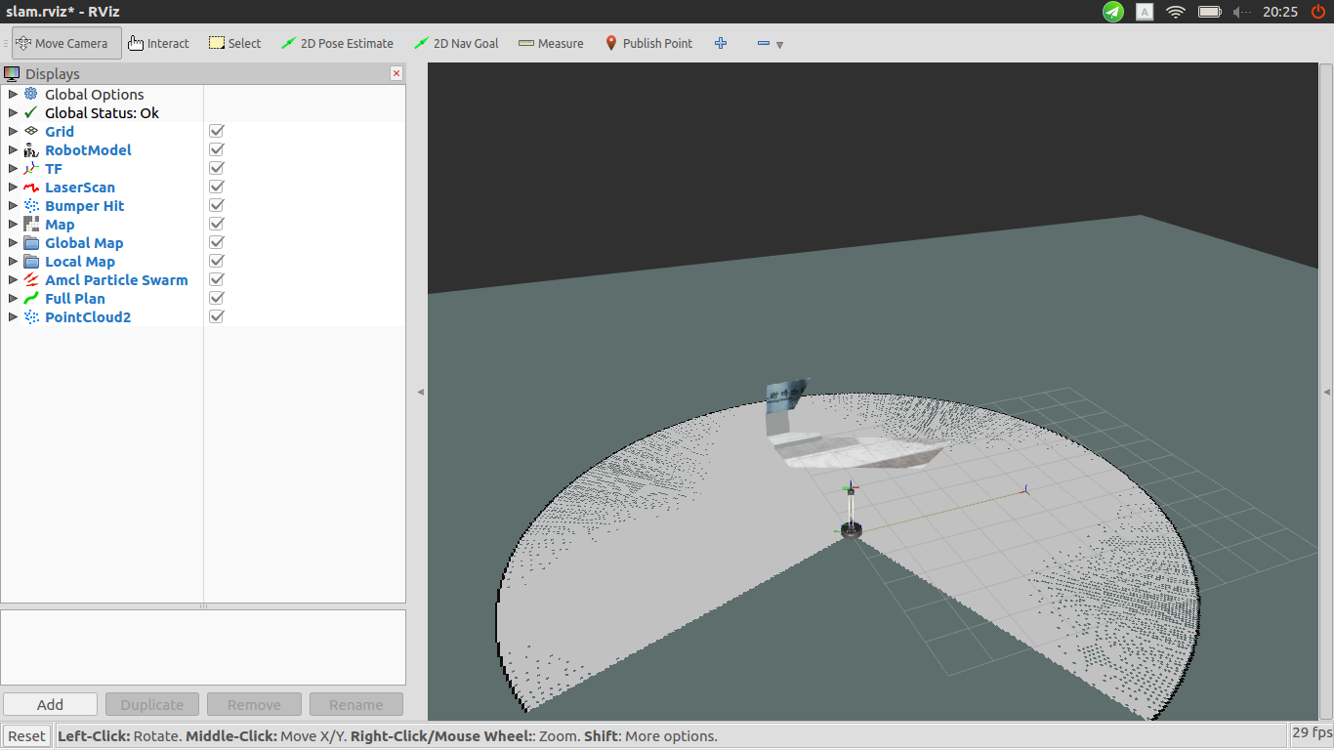
紧接着输入命令roslaunch slam_demo view_slam.launch
rviz界面就会自动跳出来。

Slide 14
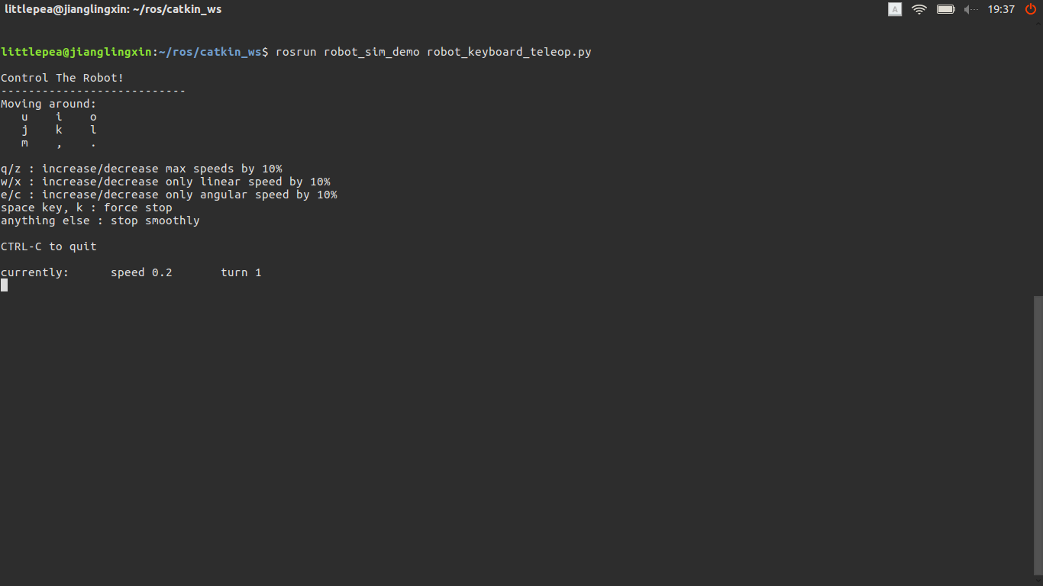
为了使机器人四处运动获得地图信息，打开键盘控制文件，输入命令rosrun robot_sim_demo robot_keyboard_teleop.py

Slide 15
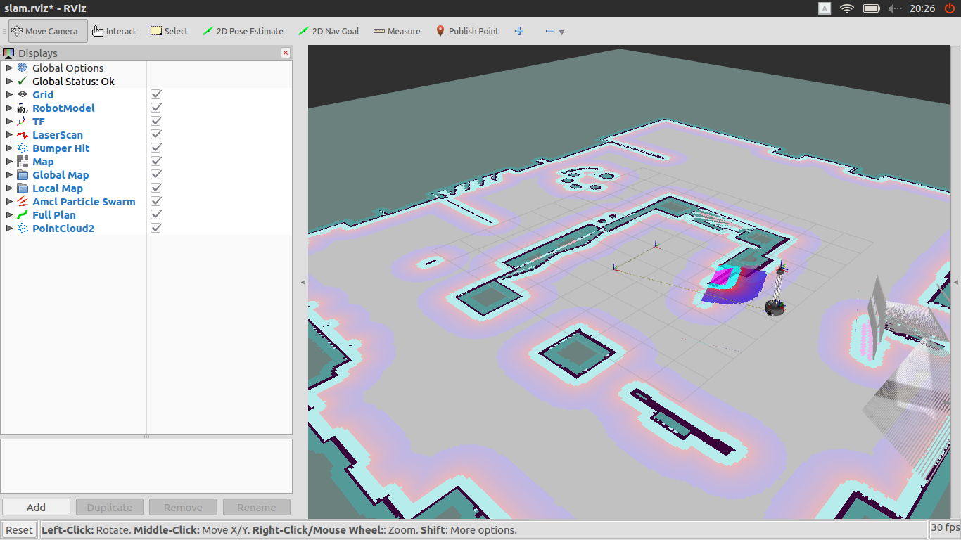
运行机器人四处移动，完成地图的建立

Slide 16
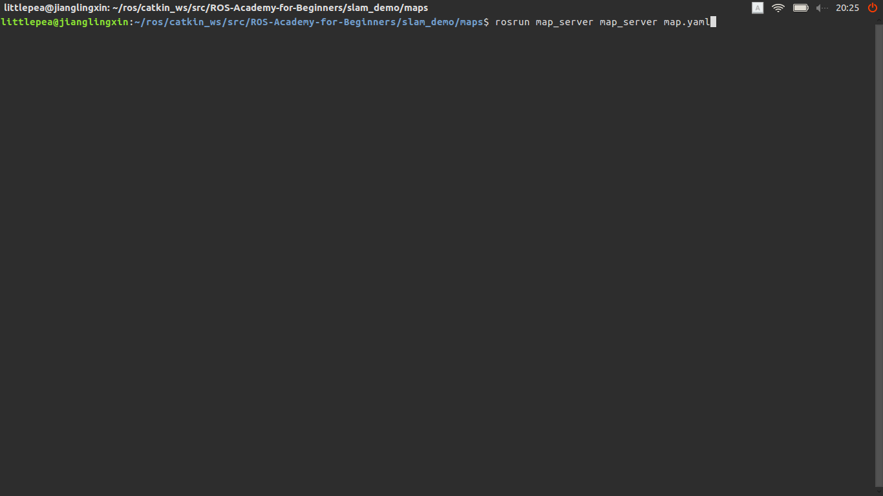
将建立的地图保存下来，输入命令
rosrun map_server map_server map.yaml
rosrun map_server map_saver -f slam_demo_map.png

Slide 17
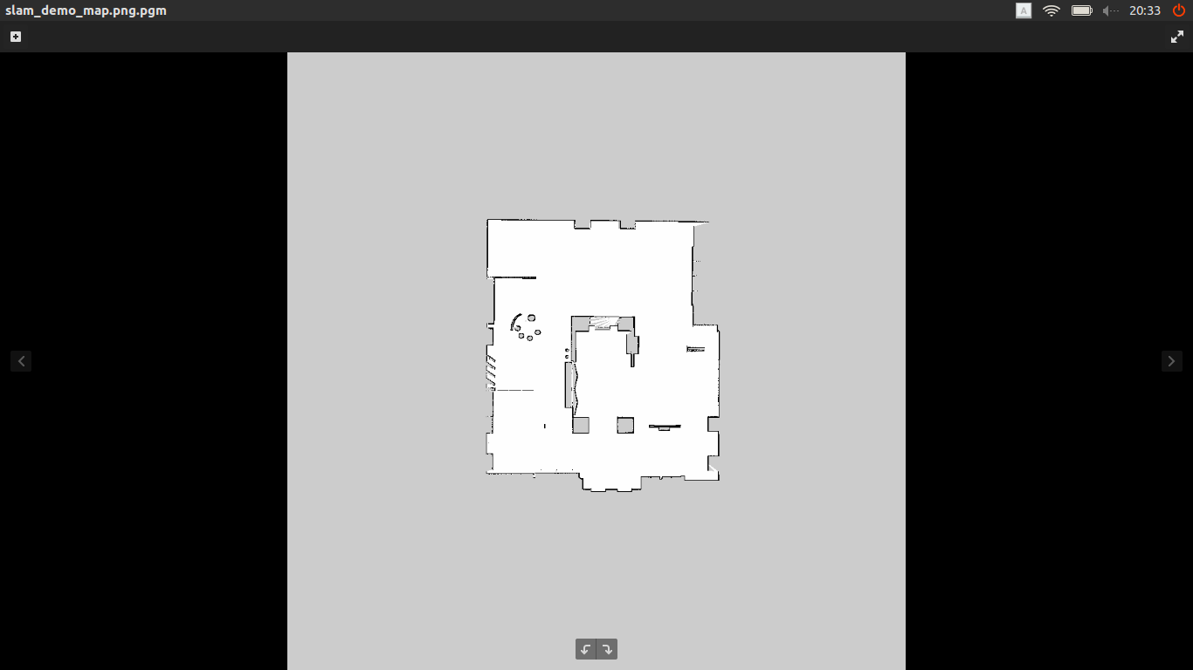
地图以jpg的格式，保存在根目录下。

Slide 18
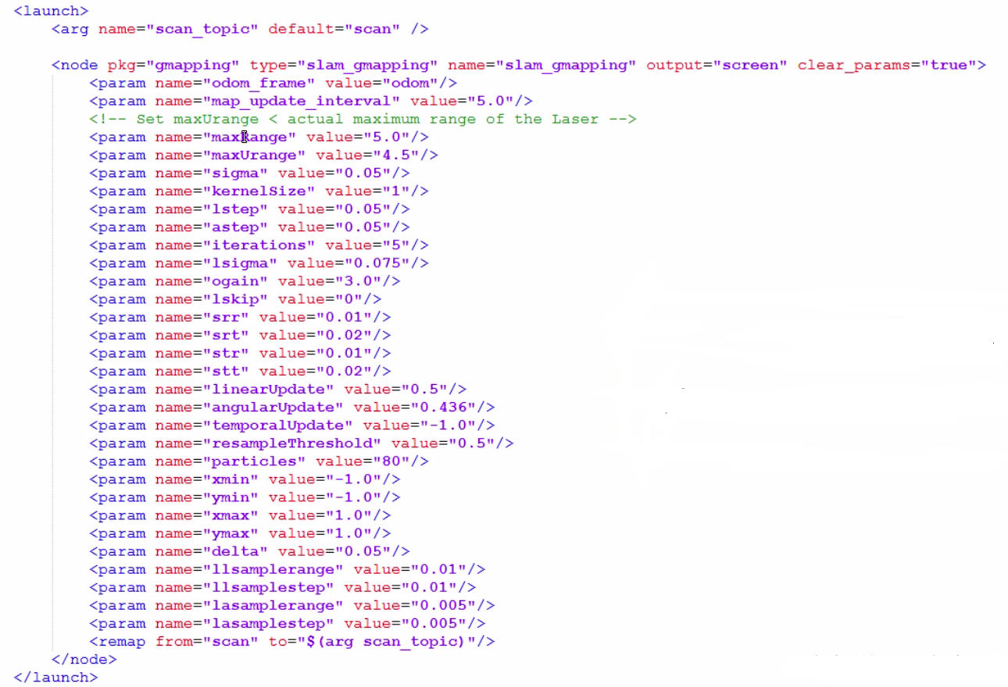
launch文件

Slide 19
训练
现在在机器人上更换了雷达，参数有如下的改动，最大探测范围由原来的4.5m减小到3m，请改变参数后在gazebo仿真环境中SLAM建图并保存。

Slide 20
thanks

